Slide 1
УРОК МУЖЕСТВА
ГОРЯЧЕЕ СЕРДЦЕ

Slide 2
Мужество – одно из семи человеческих добродетелей, означающих стойкость в беде и борьбе, духовную крепость, доблесть, храбрость, отвагу, спокойную смелость в бою и опасностях, терпение и постоянство. Русская история

Slide 3
Нагрудный знак «ГОРЯЧЕЕ СЕРДЦЕ»

Slide 4
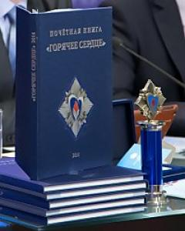
Символ «ГОРЯЧЕЕ СЕРДЦЕ»

Slide 5
НАГРАЖДЕНЫ
 | Нагрудным знаком «Горячее сердце» | Символом «Горячее сердце»
2014 год | 128 человек | 2 общественные организации
2015 год | 127 человек | 8 общественных организаций
2016 год | 113 человек | 7 общественных организаций
2017 год | 132 человека | -

Slide 6
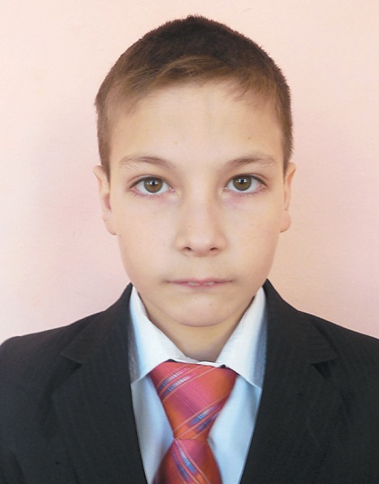
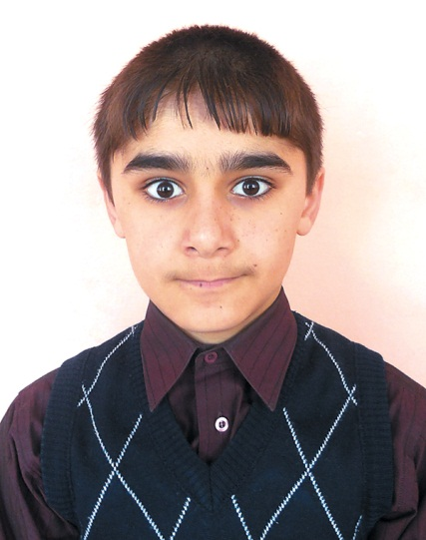
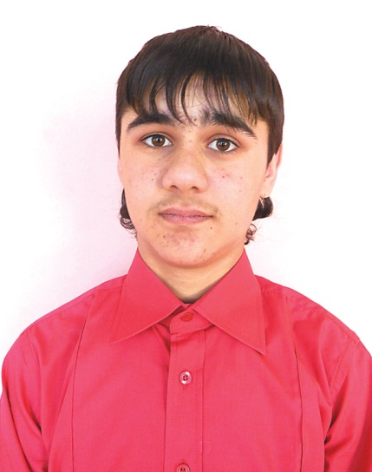
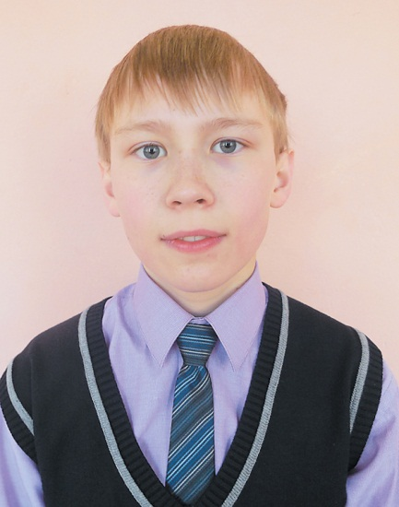
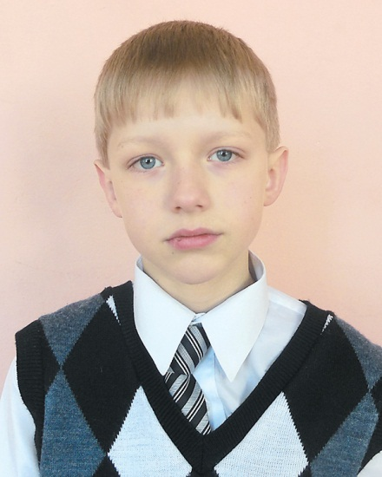
Ангелы-хранители
Сабитов Никита
Родился в 2003 году Село Ильинка-1 Новомосковского района, Тульская область
Ибронов Анушервон
Родился в 2002 году Село Ильинка-1 Новомосковского района, Тульская область
Ибронов Навруз
Родился в 2000 году Село Ильинка-1 Новомосковского района, Тульская область
В 2014 году
награждены нагрудным знаком «Горячее сердце»
Воронин Артем
Родился в 2001 году Село Ильинка-1 Новомосковского района, Тульская область
Козырев Владислав
Родился в 2002 году Село Ильинка-1 Новомосковского района, Тульская область

Slide 7
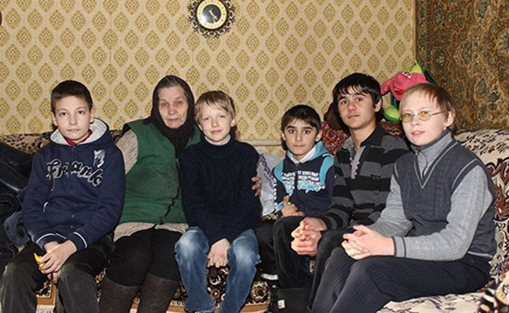
Ангелы-хранители
Пятеро школьников спасли
78-летнюю женщину, которая упала
в колодец с ледяной водой.
Валентина Никитина со своими спасителями

Slide 8
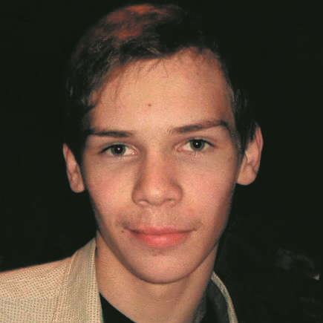
Погиб, спасая близких.
16-летний юноша погиб, помогая выбраться
из горящего дома своим родным.
В 2015 году
награжден нагрудным знаком «Горячее сердце» посмертно
Безбородов Николай
Родился в 1998 году
Село Крапивна, Тульская область

Slide 9
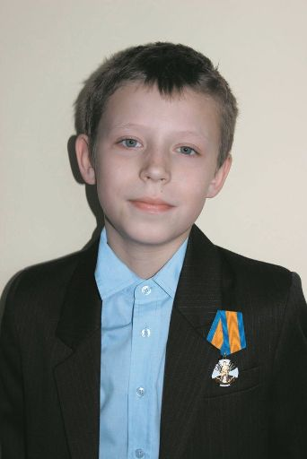
«Честь и мужество»
10 –летний мальчишка вытащил своих братьев из горящего дома и только убедившись, что они в безопасности, выбрался сам.
В 2015 году
награжден нагрудным знаком
«Горячее сердце»
Раков Михаил
Родился в 2003 году Село Хрущево Ленинского района, Тульская область

Slide 10
http://cordis.fondsci.ru/stories/2015/«chest-i-muzhestvo».html
http://cordis.fondsci.ru/stories/2015/pogib,-spasaya-blizkix.html
http://cordis.fondsci.ru/stories/2014/angelyi-xraniteli.html
https://yandex.ru/images/search?text=сабитов%20никита%2C%20воронин%20артём%20горячее%20сердце%202015&noreask=1&lr=15
https://yandex.ru/images/search?text=анимация%20горящая%20свеча%20на%20прозрачном%20фоне&noreask=1&lr=15

